Slide 1

Бизнесы будущего на технологиях будущего
25/05/2017
Андрей Длигач

Slide 2





Андрей Длигач доктор экономических наук
Генеральный директор группы компаний Advanter Group
  Headshot brand development
  Advanter.Digital
  Luniter troubleshooting
  Футуролог, стратег, маркетолог, траблшутер
  Создатель движений, брендов и бизнесов

Slide 3
23

Slide 4
110,000,000

Slide 5
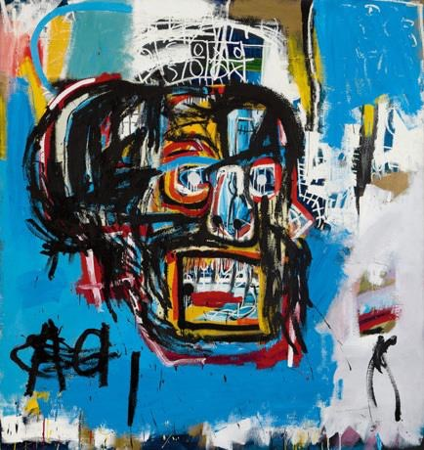

Slide 6
-0,6%

Slide 7
Тревожно
Что после Uber?

Slide 8
Тревожно
Что после Google?

Slide 9
Тревожно
Что после Facebook?

Slide 10
Тревожно
Что после Uber? Google? Facebook?
Что после роботов?
Что после блокчейна?

Slide 11
Тревожно
Что после Uber? Google? Facebook?
Что после роботов?
Что после блокчейна?
Ethereum *40 раз с начала года
(Bitfinex)

Slide 12
Тревожно
Что после Uber? Google? Facebook?
Что после роботов?
Что после блокчейна?
Что после iForum-а?

Slide 15
Данные: GFK, AC Nielsen

Slide 16
2012
2017
2015
Данные: GFK, МинФин

Slide 17
23
Задержанных налоговика накануне.
Уже -1 - отпущенные под залог.

Slide 18
$110,000,000 Жан-Мишель Баскиа. Без названия

Slide 19
Открытость
Доверие
Со-творение
Будущее
Комфорт,
Статус-кво,
Кейсы, опыт
Экстраполяция
Длящееся
настоящее
Инновативность
Креативность
Экологичность
Прошлое
Патернализм
Контроль

Slide 20
Открытость
Доверие
Со-творение
Экономика дарения
Sharing economy
Инновативность
Креативность
Экологичность

Slide 21
Интеллектуализация пространства пребывания (дом, магазин).
3D-принтинг, Интернет вещей (+30% в год).
Smart-пространства (отели, магазины, офисы, квартиры) с on-demand технологиями, дополненной реальностью.
Подстройка под настроение.

Slide 22
Управление или Сосуществование?
H, R, AI
  Роботы уже обучают друг друга
  Google представила технологию AutoML для создания нейросетей нейросетями.
  Это процесс называется стимулированным обучением, при котором за поиск ошибок компьютеру будет полагаться некая награда.

Slide 23
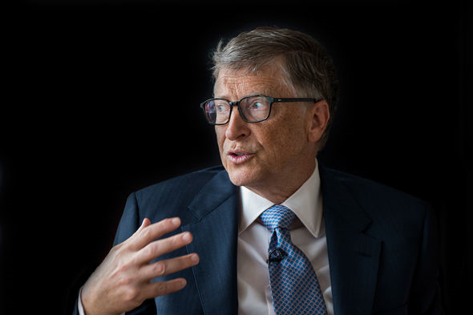
Билл Гейтс:
роботов нужно облагать налогами

Slide 24
Открытость.

Slide 25
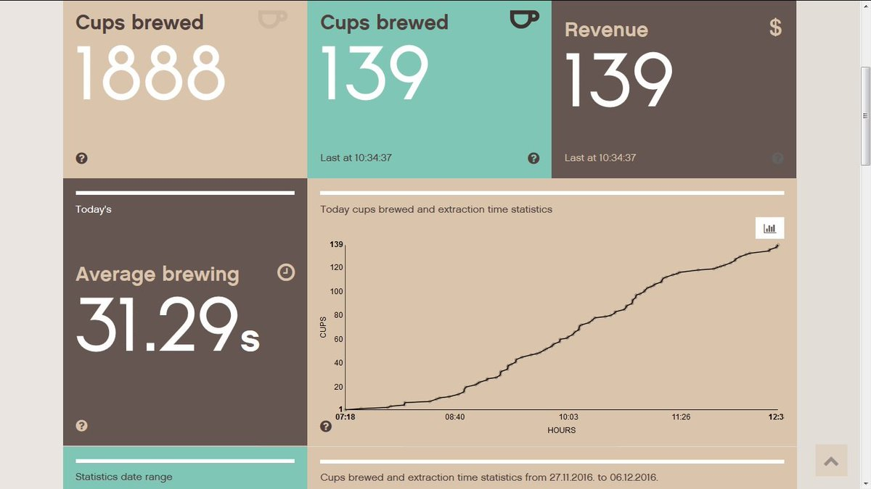

Coffee Cloud
Coffee Cloud помогает поставщикам понять, как используются их эспрессо-машины, что дает им точную информацию для обеспечения качества продукции и рентабельности. Coffee Cloud дает прямой обзор того, как используются эспрессо-машины, с целью оптимизировать процесс от загрузки кофе машины до конечного потребителя.
http://www.coffeecloud.co/index.html

Slide 26
После Facebook:
Динамические виртуальные «государства»
«Впечатления» вокруг объектов, а не в формате временной ленты

Slide 27
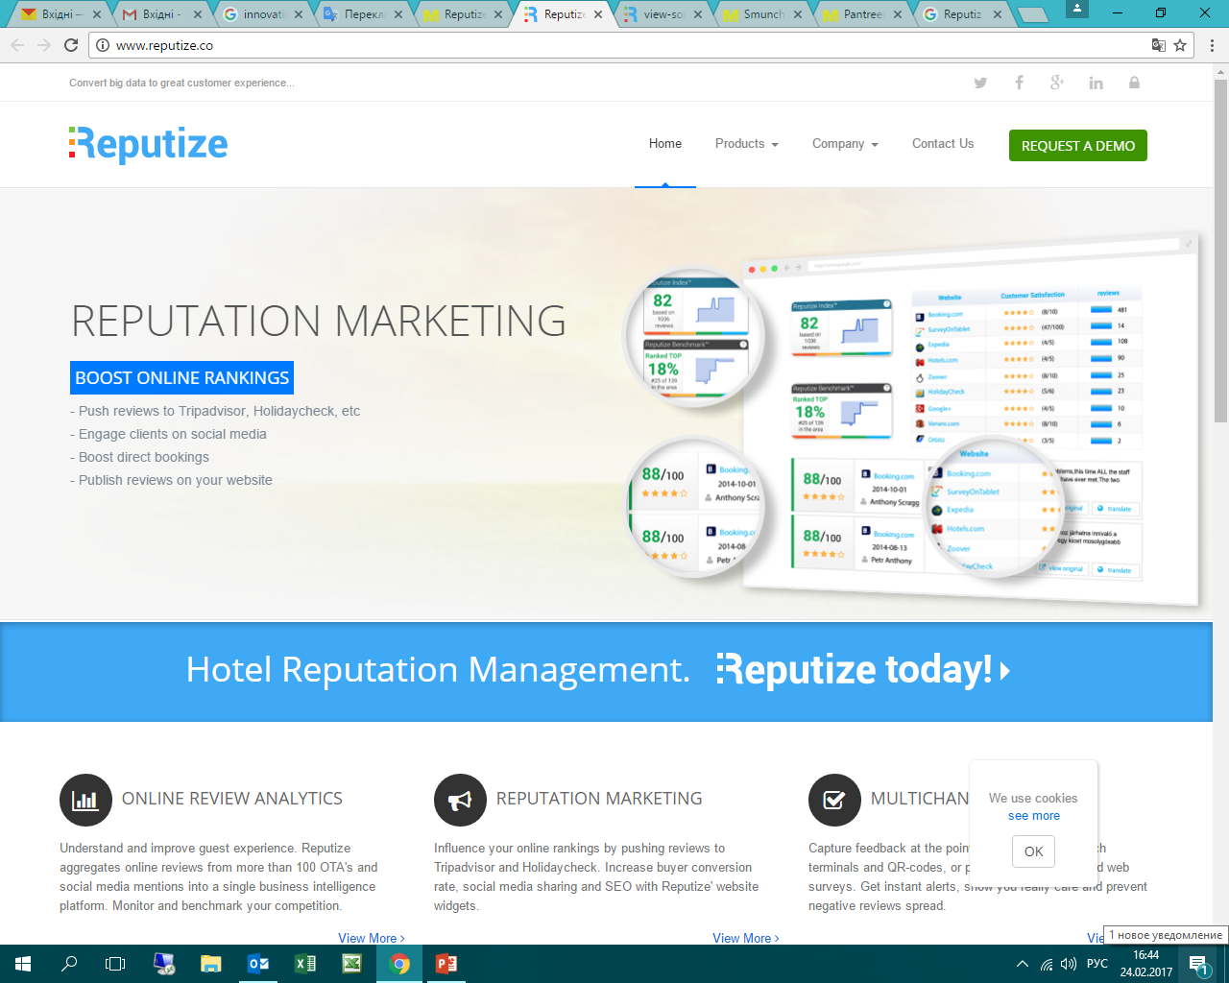
Reputiz
Reputize помогает сотрудникам отеля охватить отзывы клиентов которые на данный момент пребывают в отеле (не только на корпоративных сайтах а в социальных сетях, Tripadvisor and Holidaycheck) так что менеджеры могут реагировать на обратную связь гостя в режиме реального времени.
Также платформа позволяет собирать все отзывы с социальных сетей, сайта и других источников в одну платформу, готовую для дальнейшей обработки и аналитики. Более то есть возможность сравнить свои показателями с конкурентами, оценёнными на основе доступной открытой информации о них.

Slide 28
Массовое персонифицированное производство.
Принципиально другой ландшафт производства конечных продуктов «по запросу».

Slide 29
Дрон доставщик пиццы Dominos
Drone доставщик пиццы теперь реальность, первая коммерческая поставка еды по беспилотнику к клиенту, в любую точку мира, успешно завершена
Dominos Pizza Enterprises Limited и служба доставки Flirtey доставили первый заказ с помощью доставщика-дрона, Peri-Peri Chicken Pizza, and a Chicken and Cranberry Pizza клиенту в Whangaparaoa, в 25 км к северу от Окленда.
Беспилотный летательный аппарат, ДРУ Drone по Flirtey, автономно управлялся с помощью GPS-навигации, под надзором группы экспертов беспилотников и квалифицированного и опытного пилота беспилотника.

Slide 30
Новая розница.
Уорен Баффет "вышел" из розницы, а Amazon и AliBaba "входят" в неё, творя новые форматы.
  Магазин будущего - это не магазин товаров, где человек бегает в поисках подходящих, а шоу-рум, в котором человек поставлен (посажен) в центр, а вокруг него разворачивается кухонная мебель, ТВ со звуком, продукты с рецептами, одежно-аксессуарные луки.

Slide 31
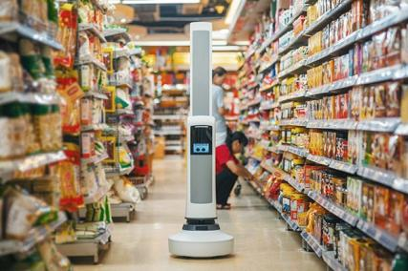
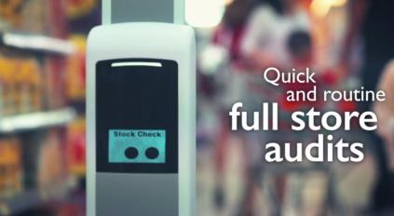
Робот-мерчендайзер
Робот Tally — робот, который быстро и эффективно выполняет рутинную работу в супермаркете или на складе.
Tally “ходит” по проходам между стеллажами супермаркета и сканируя полки :
    анализирует их заполняемость товаром;
    фиксирует отсутствие и недостаток товарных позиций;
    фиксирует ошибочное указание цен.
Затем он отправляет данные на «облако» и формирует рекомендации для администрации супермаркета.
Доступ к этим рекомендациям они получают через специальное приложение.

Slide 32
Кибернетические расширения человека.
Супергеройские «примочки»: зрение, сила, реакция, обработка входящих данных.
  SCiO – только начало

Slide 33
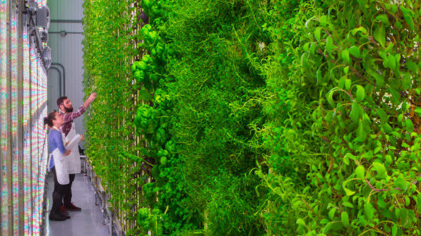
Другое сельское хозяйство
  Plenty: закрытые фермы компании позволяют выращивать в 350 раз больше продукции, чем поля или теплицы

Slide 34
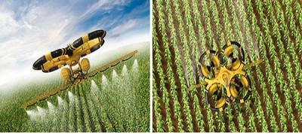
комплексное представление о состоянии посевов
Системы спутникового мониторинга
Беспилотники
Умная пыль.
энергия из органических отходов
На электричестве
Техника
Беспилотная
Сборка на месте
Прогноз продаж
Открытые протоколы работы
Продажи
онлайн-площадки
Управленческий учет

Slide 35
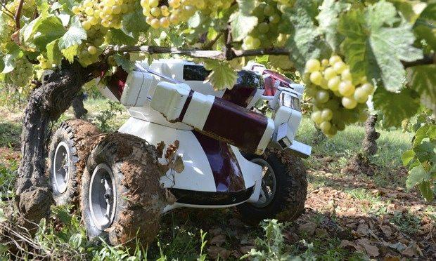
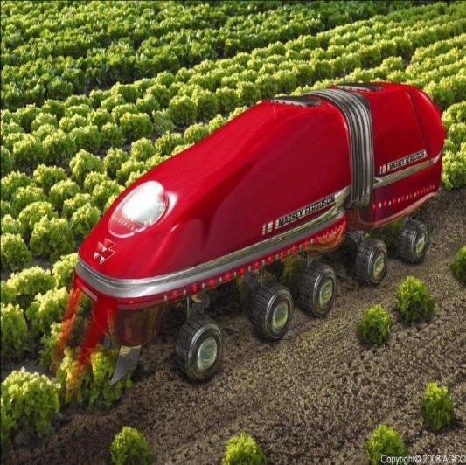
технологии и рынок сбыта ему доступны в режиме онлайн
Фермер будущего не зависит от государства и банков
финансирование – краудфандинг и новые сервисы сервисы
выращивать натуральные продукты выгодней дешевеющей генномодифицированной еды
страховка урожая
блокчейн

Slide 36
Sharing Economy
  Konica-Minolta, Airbnb, Uber, Domfort - ранние сигналы

Slide 37
Co-Everything: сотрудничество и коммуникация; партнерство вместо продаж.
На смену h2h (Human to human) или f2f (function to function, кросс-функциональные продажи) приходит pWp - partner with partner - партнерская модель отношений.
  "Зарабатываем вместе на всей цепочке создания ценности".

Slide 38
Анализ здоровья – «на лету».
Психическое здоровье – по лексикону (IBM).
Мгновенный анализ ДНК.

Slide 39
80% профессий или исчезнут (как бухгалтера и дальнобойщики) или преобразуются полностью (как преподаватели и маркетологи) в ближайшие 20 лет.
  Чем заниматься в мире персонифицированного роботизированного производства и сервисов на искусственном интеллекте? Творчеством, наукой, образованием.

Slide 40
4D-печать — динамические объекты, изменяющие функции, форму, другие характеристики по запросу или встраиваясь во внешние изменения

Slide 41
Живём в последние годы дорогой нефти. Ископаемое топливо проиграло.
Цены на батареи для электромобилей снизились вдвое с 2014 года. И еще вдвое к 2020 году.
Tesla Gigafactory + 14 аналогичных фабрик (FT).
До 2020 года предложено прекратить инвестиции в ископаемое топливо.

Slide 42
Отели - 2040
Smart hotel (2020)
Полноценные эко отели (2020)
Отели с полным эффектом присутствия и дополненной реальностью (2020)

Slide 43
Отели - 2040
Smart hotel (2020)
Полноценные эко отели (2020)
Отели с полным эффектом присутствия и дополненной реальностью (2020)
Персональные отели (2025)
Роботизированные отдели (2025)
SPA-Отели для продления жизни, имунного редактирования, замены органов (2025)
Отели с программируемыми эмоциями, впечатлениями, воспоминаниями, снами (2025)

Slide 44
Отели - 2040
Smart hotel (2020)
Полноценные эко отели (2020)
Отели с полным эффектом присутствия и дополненной реальностью (2020)
Персональные отели (2025)
Роботизированные отдели (2025)
SPA-Отели для продления жизни, имунного редактирования, замены органов (2025)
Отели с программируемыми эмоциями, впечатлениями, воспоминаниями, снами (2025)
Отели-трансформеры, конструкторы, «жидкие» отели (2030)
Парк Юрского периода (2040)

Slide 45
-0,6%

Slide 46
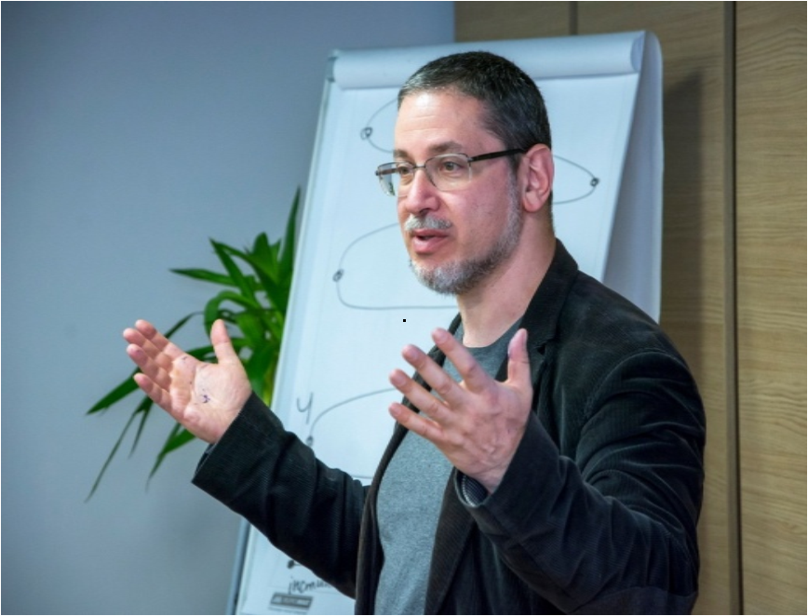
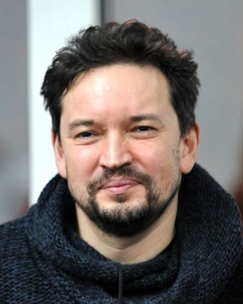
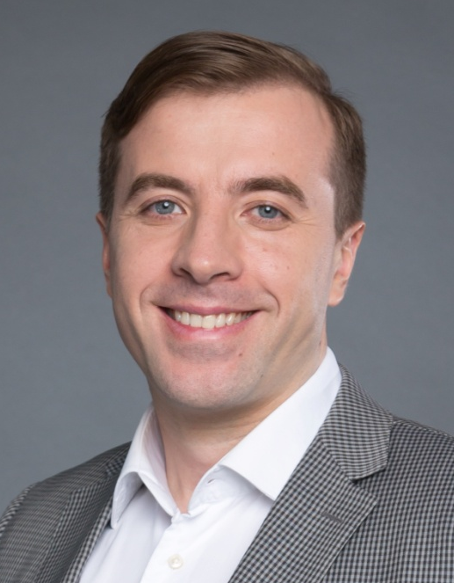
MoveIT – перший спеціалізований курс для маркетологів
майбутнього
Запрошуємо Вас до курсу MoveIT, який допоможе стати фахівцем з маркетингу та ринкових стратегій на ринку Інформаційних та Комунікаційних технологій та приєднатися до спільноти ІТ підприємців і маркетологів.

Slide 47
Програма курсу
Форсайт-практикум: Український ринок ІТ в 2020 році
Світовий ІТ ринок
Створення ІТ продуктів
Стратегічний маркетинг в ІТ індустрії
Маркетингова аналітика
Стратегія продажів
Практикум: Посилення позицій ІТ бренду в конкурентному середовищі
Практикум: Маркетингові комунікації ІТ продуктів/брендів
Візія. Майбутнє світу та ІТ індустрії
У світі, що стримко змінюється, маркетинг —персональний інструмент щоб бути “над” змінами та управляти майбутнім.

Slide 48
Андрей Длигач
  fb.com/dligach
  ad@advanter.ua
  Advanter.ua
  Advanter.digital

